Slide 1

Skriv et digt

Slide 2
Digte kan rime
Enderim
Fletrim:
Jeg ved en lærkerede
Jeg siger ikke mer’
Den findes på en hede
Et sted som ingen ser
Parrim:
Når den sortblå svale kommer
Og bebuder nære sommer,
Når den kvidrende ta’r myggen
Der vil tumle sig i skyggen
Bogstavrim
Den der fanger fuglen, fanger ikke fuglens flugt.
Klammerim:
Nu vil jeg stille fordøje.
Nu er jeg træt
Nu er jeg mæt
Nu vil jeg lukke mit øje

Slide 3

Digte er form og rytme
Digte behøver ikke rime
Digte skal sanses
Digte er ord og billeder

Slide 4

Skriv et formdigt

Slide 5
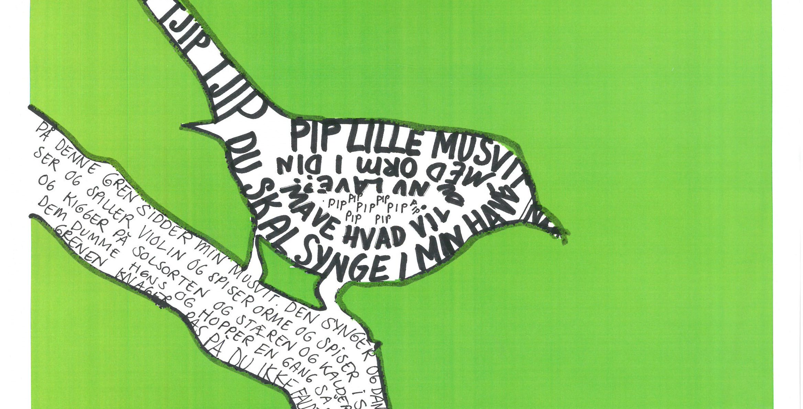

Slide 6
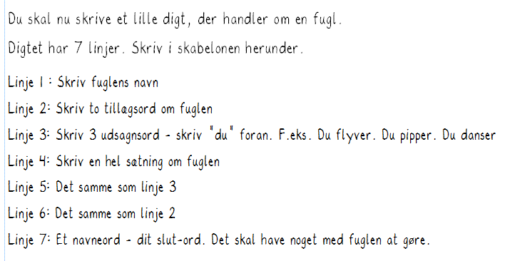
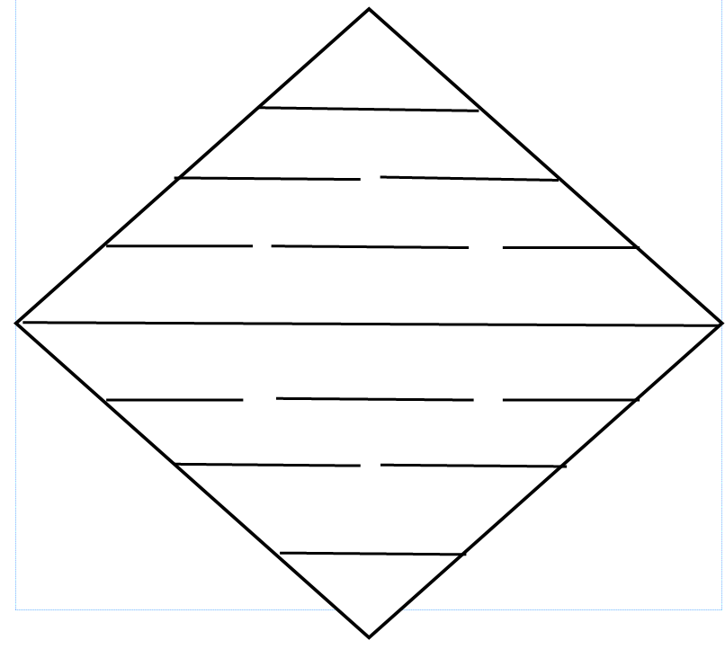
Skriv et diamantdigt

Slide 7
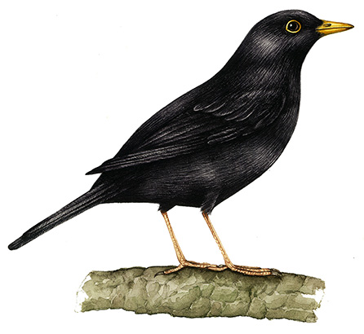
Regler for Haiku
Der er 3 linjer:
Linje 1 har 5 stavelser
Linje 2 har 7 stavelser og
Linje 3 har 5 stavelser
Digtet må ikke rime.
Haiku handler ofte om naturen.
Når man skriver Haiku, må man ikke skrive om sine følelser. Man skal skrive i billeder.
Forestil dig, at du sidder i en skov og kigger rundt. Det du får øje på, skal du skrive.
Eksempler:
Solsort i busken
Mørke blade rasler højt
Lille mus ser på
Du luftens sømand
En stork svæver skrigende
Blomster på en mark
Haiku er ofte modsætninger - det gode/det onde - det glade/det frygtsomme - det nye/det gamle

Slide 8
Navne-digt
Der er lige så mange linjer i dit digt, som der er bogstaver i fuglens navn.
Skriv LODRET fuglens navn med store bogstaver. Brug en fugl med minimum 5 bogstaver i sit navn.
H
Æ
T
T
E
M
Å
G
E
Ud for hvert bogstav skriver du et eneste ord.
Det ord skal have noget med fuglen at gøre. Det må være navneord, udsagnsord og tillægsord.

Slide 9
